Slide 1

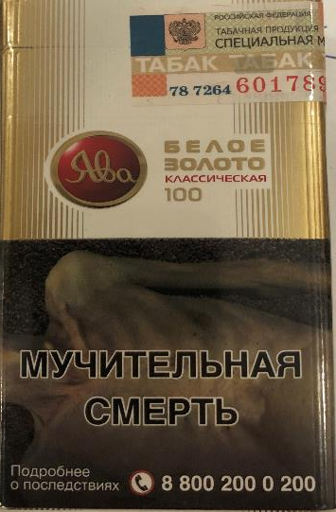


ПРИЗНАКИ ЛЕГАЛЬНЫХ СИГАРЕТ
Присутствует акцизная марка РФ
Цена
Дата производства
Data Matrix код
Предупредительная надпись на русском языке

Slide 2

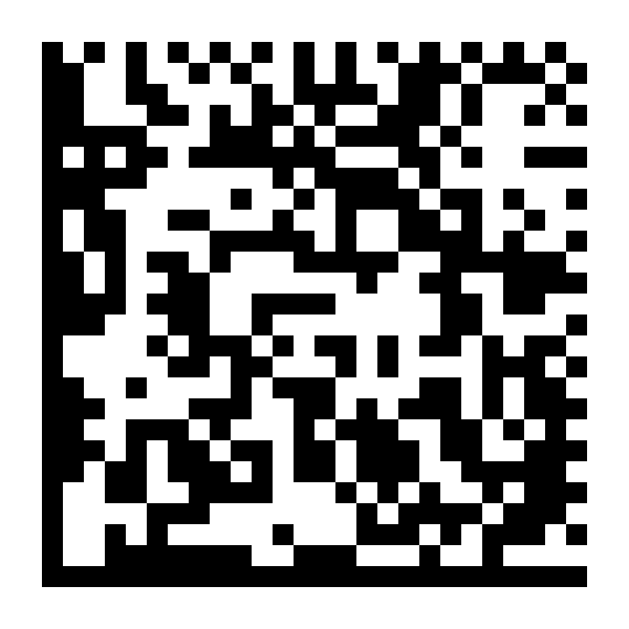
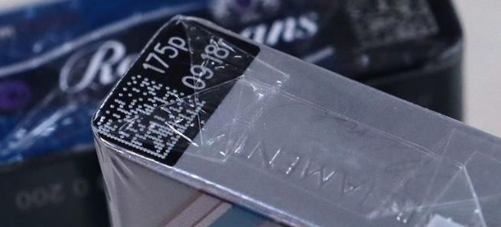
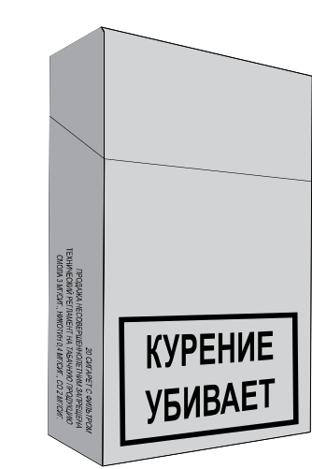
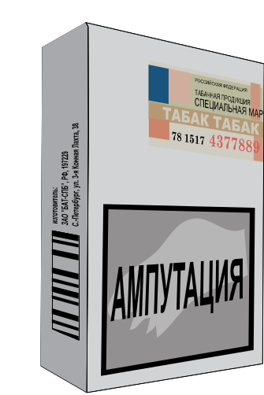
DATA MATRIX КОД – ЭФФЕКТИВНЫЙ СПОСОБ ВЫЯВЛЕНИЯ НЕЛЕГАЛЬНЫХ СИГАРЕТ
На нижней поверхности пачки не указаны:
Data Matrix код*
Цена (МРЦ)
Дата производства
Минимальная цена - 108 рублей - реализация возможна до 31.03.22 г.
      112 рублей – с 01.04.22 г.
Предупредительная надпись на иностранном языке или отсутствует
На пачке отсутствует акцизная марка Российской Федерации или поддельная акцизная марка
< 108
рублей
* Для сигарет, произведенных после 01.07.2019 года

Slide 3
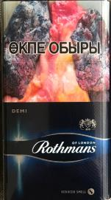
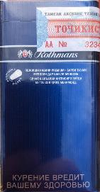
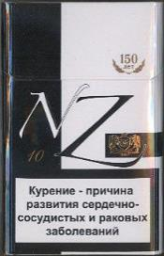







ОСНОВНЫЕ ВИДЫ НЕЛЕГАЛЬНОЙ ПРОДУКЦИИ
НЕЗАКОННЫЙ ВВОЗ
КОНТРАБАНДА
СИГАРЕТЫ, ПРЕДНАЗНАЧЕННЫЕ ДЛЯ РЕАЛИЗАЦИИ В СТРАНАХ-ПАРТНЕРАХ ПО ЕАЭС
СИГАРЕТЫ, НЕЗАКОННО ВВЕЗЕННЫЕ НА ТЕРРИТОРИЮ ЕАЭС ИЗ ДАЛЬНЕГО ЗАРУБЕЖЬЯ
КОНТРАФАКТ
УХОД ОТ НАЛОГОВ
РОССИЙСКАЯ ПРОДУКЦИЯ, ПРОИЗВОДИТЕЛЬ КОТОРОЙ НЕ УПЛАЧИВАЕТ В ПОЛНОМ ОБЪЕМЕ ОБЯЗАТЕЛЬНЫЕ ПЛАТЕЖИ В БЮДЖЕТ, ТЕМ САМЫМ ЗАНИЖАЯ ЕЕ ЦЕНУ
НОВЫЙ ПРОДУКТ, СОЗДАННЫЙ НА ОСНОВЕ СУЩЕСТВУЮЩЕГО ОРИГИНАЛА С НАРУШЕНИЕМ ИНТЕЛЛЕКТУАЛЬНЫХ ПРАВ ПРАВООБЛАДАТЕЛЯ

Slide 4

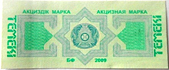

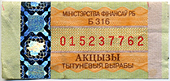

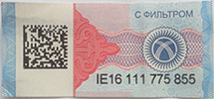



АКЦИЗНЫЕ МАРКИ РФ И ЕАЭС
ЛЕГАЛЬНО
НЕЛЕГАЛЬНО
СТРАНЫ ЕАЭС
РЕСПУБЛИКА КАЗАХСТАН
РЕСПУБЛИКА БЕЛАРУСЬ
СИГАРЕТЫ ПРОИЗВОДСТВА РФ
РЕСПУБЛИКА АРМЕНИЯ
РЕСПУБЛИКА КИГРГИЗИЯ
ДРУГИЕ СТРАНЫ
СИГАРЕТЫ ЗАРУБЕЖНОГО ПРОИЗВОДСТВА
ТАДЖИКИСТАН
УКРАИНА

Slide 5

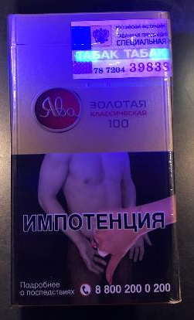
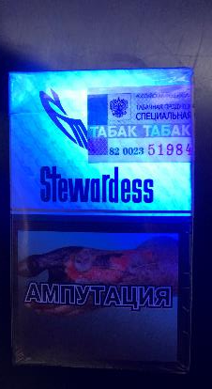
ПОДДЕЛЬНАЯ АКЦИЗНАЯ МАРКА
Светящиеся маркеры
Поддельная акцизная марка
Визуальный отличительный элемент
Прямоугольный защитный элемент
изменяет цвет
под разными углами обзора
Легальная акцизная марка
Поддельная акцизная марка

